Slide 1

Разработка моделей классификации качества вина
Сентябрь 2023 г.

Slide 2
Оглавление
Описание данных
Обработка данных
Подбор оптимальной модели классификации

Slide 3
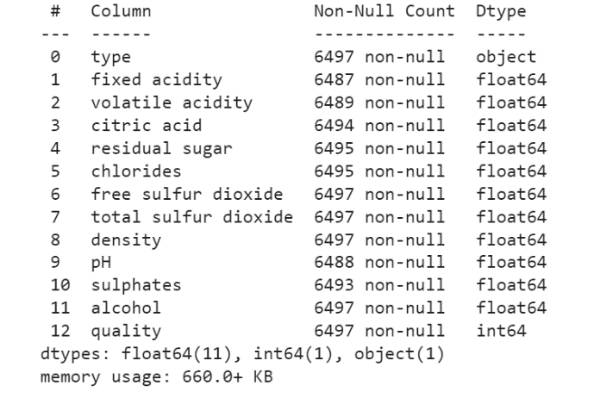
Описание данных
Таб. 1. Характеристики датасета
Общие характеристки: Данные состоят из 12 столбцов, из которых 11 столбцов – это исходные данные (из которых первый столбец – тип вина, строковое значение, остальные - вещественные), последний (quality) – это классификация качества вина. Размерность данных – 6 497 строк
Качество данных: Из 10 столбцов числовых значений 7 имеют пропущенные значения. К ним относятся: 'fixed acidity', 'pH', 'sulphates‘, 'volatile acidity', 'citric acid', 'residual sugar', 'chlorides'
Целью задачи является прогноз качества вина на основе значений его химических характеристик.

Slide 4
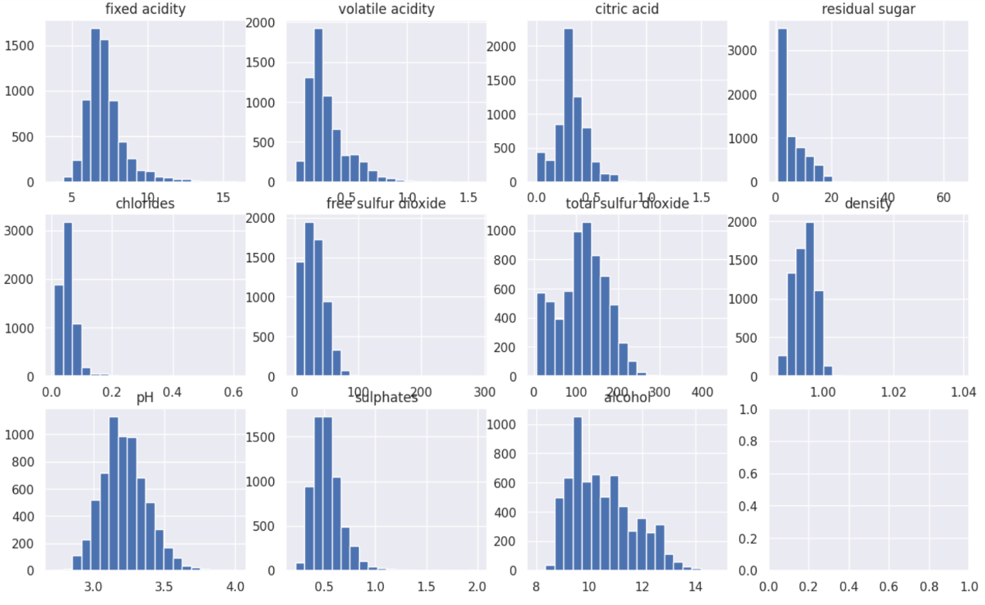
Обработка данных. Часть 1
Рис. 1. Виды распределений входных параметров датасета
Анализ 7 столбцов, которые имеют пропущенные значения, показывает, что 3 из них: fixed acidity, pH, sulphates - близки к симметричным распределениям, поэтому пропущенные значения лучше заполнить средним. Остальные 'volatile acidity', 'citric acid', 'residual sugar', 'chlorides' – ассиметричны, поэтому их лучше заполнить модой

Slide 5
Обработка данных. Часть 2
Таб. 2. Распределение вина типам
Wine type | Quantity
red | 1599
white | 4898
Переменная входного параметра «wine type» преобразуется с помощью LabelEncoding
Таб. 3. Распределение вин по классам
Wine class | Quantity
6 | 2 824
5 | 2 134
7 | 1 077
4 | 215
8 | 193
3 | 28
9 | 5
Анализ частот распределения классов выходного показателя классификации показывает, что классы несбалансированы. Наименее часто встречающийся класс – 9 встречается всего 5 раз, в то время как наиболее частый – класс 6 встречается 2824 раза. Для устранения несбалансированности был применен метод oversampling (Synthetic Minority Oversampling Technique - SMOTE)

Slide 6
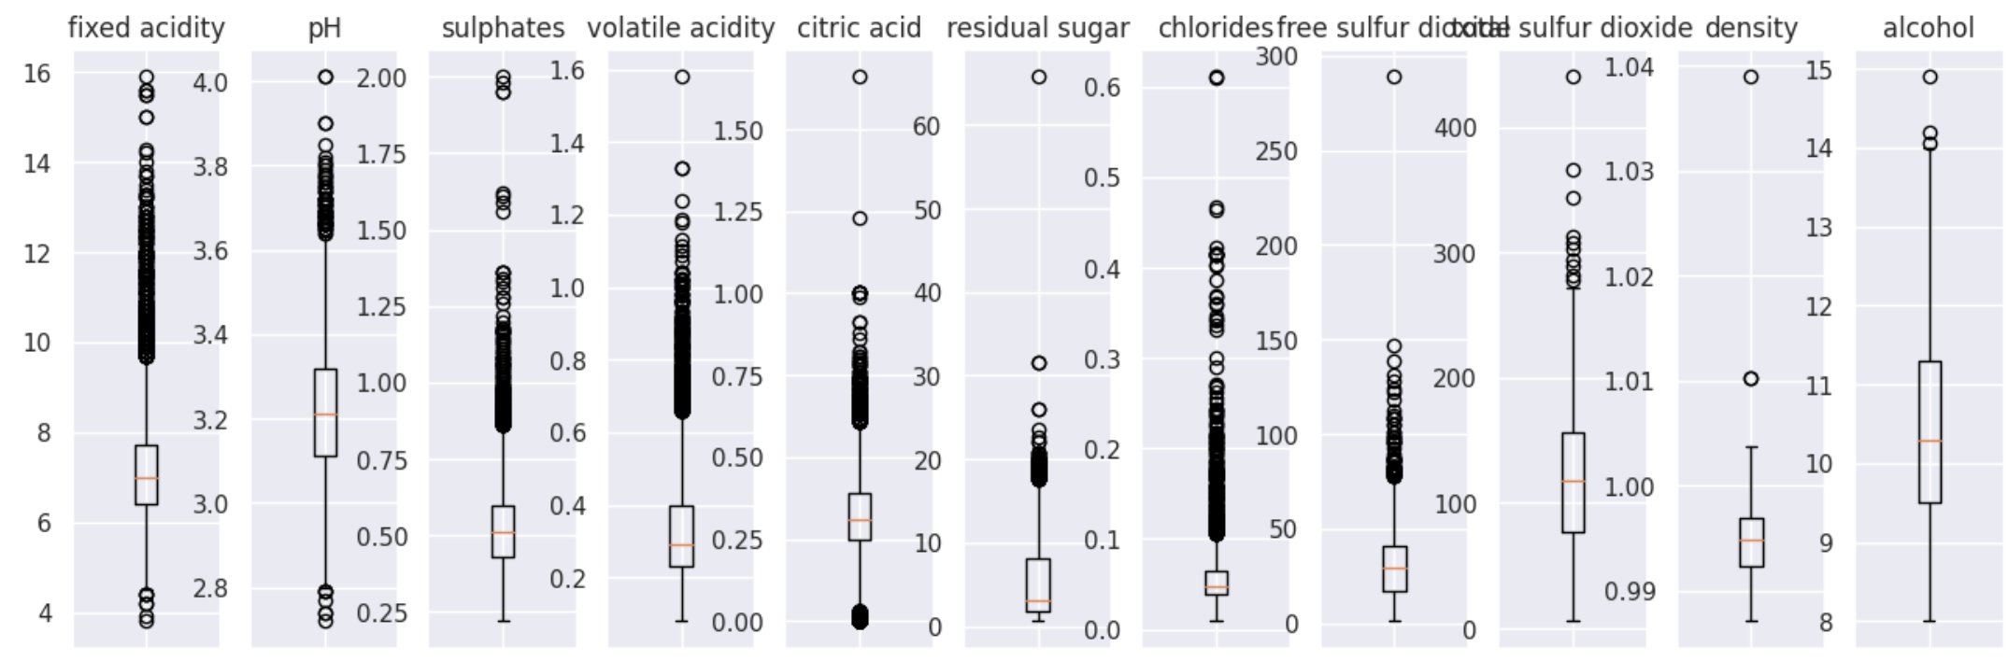
Обработка данных. Часть 3
Рис. 2. Анализ входных данных на выбросы
Анализ на выбросы показывает, что к ним можно отнести точки в столбце 'chlorides’ со значением > 0.5, 'residual sugar‘ со значением > 60, 'free sulfur dioxide‘ со значением > 200, 'density’ со значением > 1.01, 'alcohol‘со значением > 14, 'citric acid‘со значением > 0.98), 'sulphates‘ со значением > 1.95), 'volatile acidity‘ ] со значением > 1.5), 'residual sugar‘ со значением > 25)
Всего таких точек 21, что составляет 0.3% от общей выборки. Таким образом удаление этих данных не окажет существенное влияние на качество данных

Slide 7
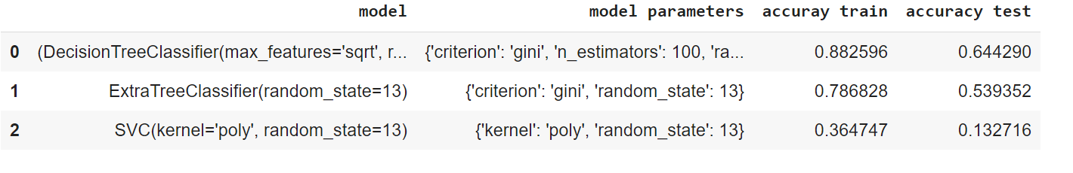
Подбор оптимальной модели классификации
Данные разбиваются на 2 группы (train, test). Размер train – 80% от всей выборки, test – 20%
Для выбора оптимальной модели был проведен сравнительный анализ 3 моделей: RandomForestClassifier, ExtraTreeClassifier, SVC.
В свою очередь для каждой из моделей с помощью GridSearchCV был проведен поиск оптимальных параметров, результаты поиска приведены в таблице ниже
Таб. 4. Показатели качества моделей классификации
Как видно из приведенной таблицы наилучшими параметрами обладает RandomForestClassifier, который на тестовой выборке дает точность 64%

